Slide 1
ক্লিক করুন
সময়ঃ ০১ মিনিট
স্বাগতম
স্বাগতম
স্বাগতম

Slide 2
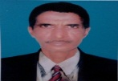
সময়ঃ ০২মিনিট
মোহাঃ রবিউল ইসলাম (সিনিয়র শিক্ষক)
ধলসা পয়ারী হযরত ওমর ফারুক দাখিল মাদরাসা, খয়েরপুর,মিরপুর, কুষ্টিয়া,বাংলাদেশ।
ক্লিক করুন

Slide 3
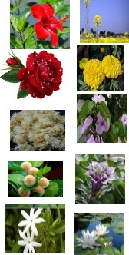
সময়ঃ ০০ মিনিট
শ্রেণিঃপ্রথম শ্রেণি
বিষয়ঃ আমার বাংলা বই
বিশেষ পাঠঃ রুবির বাগান
ছবি দেখে ফুলের নাম ও রং লেখা
মোট শিক্ষার্থীঃ ৩৭ জন
উপস্থিত শিক্ষার্থীঃ ৩৩ জন
শ্রেণিঃ প্রথম
সময়ঃ ৫০মিনিট
পাঠ ৪৬
রুবির বাগান
আমার বাংলা বই
শ্রেণিঃ প্রথম
জাতীয় শিক্ষাক্রম ও পাঠ্যপুস্তক বোর্ড, বাংলাদেশ
ক্লিক করুন

Slide 4
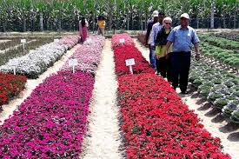
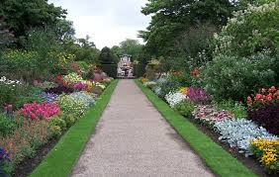
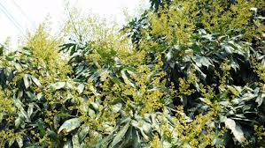
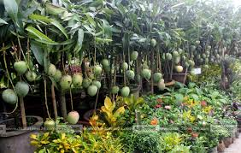
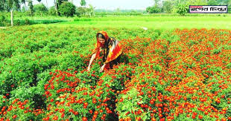
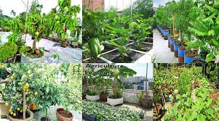
সময়ঃ ০৫ মিনিট
বলতো আমাদের পাঠ্যসূচি কী হতে পারে?
এটি কার বাগান?
ছবিতে কী কী দেখতে পারছ?
ক্লিক করুন

Slide 5
প্রত্যাশিত শিখনফলঃ
সময়ঃ ০০ মিনিট
প্রত্যাশা করা যাচ্ছে যে, এ পাঠ শেষে শিক্ষার্থীরা...
১. কয়েকটি ফুলের নাম বলতে পারবে।
২. ছবি দেখে ছবির নিচে নাম লেখতে পারবে।
৩. ফুল রঙের নাম লেখতে পারবে।
৪. লেখনবোর্ডে ফুলের নাম বানান করে লেখতে পারবে।
ক্লিক করুন

Slide 6
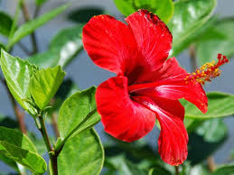
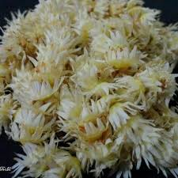
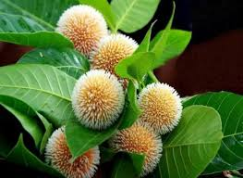
ফুলের নাম
রুঙের নাম
আদর্শ পাঠ
সময়ঃ ০৪ মিনিট
ঘাস
$$→$$
সাদা,গোলাপী, নীল
শোনা
বলা
পড়া
জবা
লাল
$$→$$
গোলাপ
$$→$$
গোলাপী, লাল
ক্লিক করুন
বকুল
$$→$$
সাদা
কদম
$$→$$
সাদা হলুদ

Slide 7
জোড়ায় কাজঃ
সময়ঃ ০৪ মিনিট
১. রংসহ ফুলের নাম লেখ।
ক্লিক করুন

Slide 8
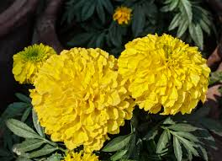
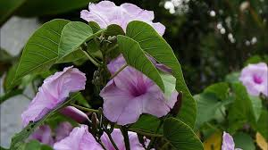
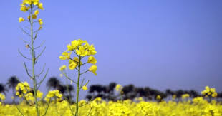
ফুলের নাম
রুঙের নাম
আদর্শ পাঠ
সময়ঃ ০৪ মিনিট
শাপলা
$$→$$
সাদা
শোনা
বলা
পড়া
শিউলি
$$→$$
সাদা
হলুদ গাঁধা
$$→$$
হলুদ
ঢোলকলমি
বেগুনি
$$→$$
সরষে
$$→$$
হ$লুদ$
ক্লিক করুন

Slide 9
দলগত কাজঃ
সময়ঃ ০৫ মিনিট
২. রংসহ ফুলের নাম লেখ।
ক্লিক করুন

Slide 10
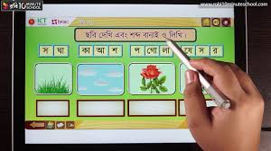
ক্লিক করুন
আদর্শ পাঠ
ঘাস
আকাশ
গোলাপ
সরেষা

Slide 11
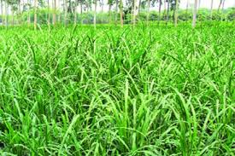
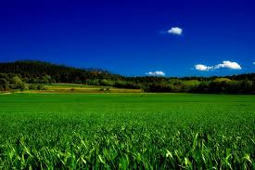
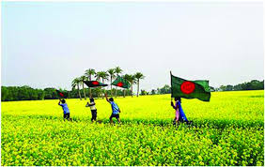
একক কাজঃ
ক্লিক করুন

Slide 12
সময়ঃ ০৭ মিনিট
লেখা
শিক্ষার্থীদের বোর্ড ব্যবহারঃ
জবা, ঘাস, আকাশ, গোলাপ,
সরষে, লাল, বেগুনি
ক্লিক করুন
ক্লিক করুন

Slide 13
ক্লিক করুন
মূল্যায়নঃ
সময়ঃ ০৪ মিনিট
১. জবার রঙ কেমন ?
২. ‘স’ ও ‘ঘা’সাজিয়ে লেখলে কী হয় ?
৩. ‘কা’, ‘আ’, ‘শ’ সাজালে কী হয় ?
৪. সরষে ফুলের রঙ কেমন ?

Slide 14
সামগ্রিক পাঠঃ (পাঠ ৪৪)
সময়ঃ ০৩মিনিট
ক্লিক করুন
ক্লিক করুন

Slide 15
সময়ঃ ০১ মিনিট
১.দশটি ফুলের নাম রংসহ লেখ।
ক্লিক করুন

Slide 16
সময়ঃ ০১ মিনিট
ধন্যবাদ
ক্লিক করুন

Slide 17
তথ্যপুঞ্জিঃ
www.google.com
www.youtube.com
Google chrome`s images
আমার বাংলা বই (প্রথম শ্রেণি)
জাতীয় শিক্ষাক্রম ও পাঠ্যপুস্তক বোর্ড, বাংলাদেশ
ক্লিক করুন
ক্লিক করুন

